Slide 1
Information Security Management System
Công ty TNHH Phần mềm FPT
For new comer
ISM HO
Version: 4.3
Jan-2013

Slide 2

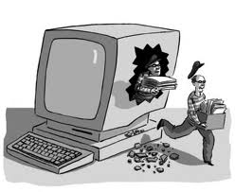

NỘI DUNG
Thông tin là gì?
Các sự cố BMTT
3. BMTT ở FPT Software
4. Xử lý sự cố BMTT
5. Ba nguyên tắc BMTT

Slide 3


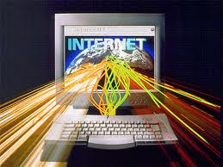
THÔNG TIN LÀ GÌ?

Slide 4
THÔNG TIN LÀ GÌ?
Định nghĩa thông tin:
Thông tin là sự hiểu biết của con người về một sự kiện, một hiện tượng nào đó thu nhận được qua nghiên cứu, trao đổi, nhận xét, học tập, truyền thụ, cảm nhận…
Thông tin được ghi/lưu trữ:
Được lưu trong máy tính
Được lưu trong cơ sở dữ liệu
Được lưu vào băng đĩa
Được in hoặc viết ra giấy
Được lưu giữ trong các tấm phim và vi phim
Thông tin được truyền/phát:
Được gửi qua fax
Được trao đổi qua mạng
Được phát ngôn ra (bao gồm cả việc phát ngôn qua điện thoại)
Được trao đổi qua điện báo
Được trình chiếu khi thuyết trình
Notes:
Có nhiều định nghĩa thông tin, đây là 1 trích định nghĩa trong từ điển tiếng Anh

Slide 5
LUỒNG THÔNG TIN
Nội dung
Vật chứa
Store
Transmit
Tạo (Created)
Lưu trữ (Stored)
Xử lý (Processed)
Truyền (Transmitted)
Sử dụng (Used)

Slide 6
TẠI SAO CẦN BẢO MẬT THÔNG TIN
Có giá trị trong trao đổi, sử dụng
Chìa khóa cho sự phát triển và thành công trong kinh doanh
Tài sản, có tính sở hữu
Thông tin
Có nhiều nguy cơ bị mất thông tin:
- Do con người: vô tình hay cố ý
- Do thiết bị: hỏng các thiết bị truyền hay lưu trữ
Do công nghệ:
Ngày càng nhiều kiểu lưu trữ, truyền và sử dụng thông tin
- Internet phát triển mạnh và nhanh
- Các thiết bị di động đa dạng
Bảo mật thông tin là: Bảo vệ vật chứa thông tin, bảo vệ vật truyền thông tin, cách thức truy nhập và truyền thông tin.
Bảo mật thông tin sẽ giúp chúng ta kiểm soát và bảo vệ thông tin tránh khỏi việc vô tình hoặc cố ý thay đổi, xóa cũng như tiết lộ thông tin trái phép.
Notes:
Vậy bảo vê thông tin là bảo vệ gì? Bảo vệ vật chứa thông tin, bảo vệ vật truyền thông tin, cách thức truy nhập thông và truyền
Điều 85, Bộ luật Lao động Việt Nam quy định rằng, nhân viên làm việc tại một doanh nghiệp có trách nhiệm bảo vệ tài sản, bí mật công nghệ và kinh doanh của doanh nghiệp đó. Nếu nhân viên vi phạm hành vi tiết lộ bí mật công nghệ và kinh doanh, nhân viên đó sẽ chịu hình thức kỷ luật là sa thải. Ngoài ra, điều 129.5 của bộ luật trên cũng quy định nhân viên có năng lực về kỹ thuật và kỹ năng chuyên môn cao mà tiết lộ bí mật công nghệ và kinh doanh phải chịu trách nhiệm về việc bồi thường cho các thiệt hại đã gánh chịu.

Slide 7

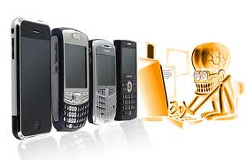
CÁC SỰ CỐ VỀ BMTT

Slide 8
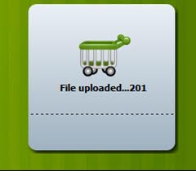
SỰ CỐ 1: UPLOAD TÀI LIỆU LÊN MẠNG INTERNET
Sự cố: Trung tuần tháng 6/2011, khách hàng phát hiện một nhân viên onsite đã upload tài liệu mật lên slideshare.com sau khi kiểm tra lại log truy cập internet của các nhân viên onsite. Ảnh hưởng: Trên tài liệu upload này có sử dụng template của khách hàng và nêu rõ tên khách hàng→ khách hàng không hài lòng và yêu cầu nhân viên xoá tài liệu, công ty đào tạo lại nhân viên về việc không được tải tài liệu mật của khách hàng lên mạng

Slide 9
SỰ CỐ 2: CÀI PHẦN MỀM KHÔNG ĐƯỢC PHÉP LÊN MÁY KHÁCH HÀNG
Sự cố: Đầu tháng 4/2011, 1 OSDC đã xảy ra sự cố bảo mật thông tin liên quan đến việc cài đặt phần mềm không bản quyền. Một nhân viên này đã cài thêm win7 Ultimate trên máy tính dùng chuyên biệt cho OSDC nhằm mục đích để hỗ trợ cho một dự án khác ngoài OSDC này. Trong một lần check log hệ thống, khách hàng phát hiện ra việc cài đặt phần mềm không được phép này và đã tịch thu laptop để điều tra. Theo qui định của khách hàng này thì không được cài các phần mềm ngoài các phần mềm mà khách hàng cung cấp
Ảnh hưởng: Công ty mất thời gian để giải quyết sự cố, lòng tin của khách hàng bị ảnh hưởng.

Slide 10

SỰ CỐ 3: SỬ DỤNG PEER TO PEER- uTORRENT
Sự cố: Một nhân viên onsite do muốn down load 1 quyển sách về OpenCV nên đã install freeware uTorrent để download (Tool uTorrent không chỉ là một Freeware thông thường mà nó còn là 1 phần mềm dùng để download file (tải file qua mạng chia sẻ ngang hàng peer to peer ). Ảnh hưởng: Sự việc này đã gây ảnh hưởng lớn tới công việc của
onsite này cũng như business của Fsoft với khách hàng. Sau vụ việc này xảy ra, đích thân Tổng giám đốc Fsoft và Giám đốc FJP đã phải sang xin lỗi khách hàng về sự cố nghiêm trọng này.
Một số phần mềm P2P hay dùng: Winny, Share, perfect dark, BitComet, WinMX, BitTorrent, eMule, KaZaA, …..

Slide 11

SỰ CỐ 4: RÒ RỈ DỮ LIỆU DỰ ÁN TỪ MỘT SERVER
Sự cố: Khoảng từ tháng 6/2009 khi đội dự án làm việc với một khách hàng thì đã xảy ra sự cố nhiễm virus. Do đó khách hàng yêu cầu ngắt kết nối VPN và cho phép dự án làm việc thông qua FTP server. Dự án đã cài đặt một PC để làm FTP server với mục đích trao đổi tất cả các thông tin dự án giữa hai đội offshore và onsite.Tổng cộng khoảng gần 100 Gb. Dự án này đã kết thúc. Sau đó vài tháng, một dự án khác vô tình sử dụng lại chính FTP server này để làm proxy server. Proxy server này lại được gắn với Wifi để các team test access từ mobile vào internet Ảnh hưởng: Các thông tin cũ vẫn còn nguyên nên bị google search engine scan và phát tán cached đi rất nhiều servers khác nhau trên thế giới

Slide 12
SỰ CỐ 5: MẤT TÀI SẢN KHÁCH HÀNG, MẤT CẢ LÒNG TIN
Sự cố: Vừa qua, một sự án test Mobile của Fsoft tại HCM đã phát hiện thiết bị của khách hàng là 2 chiếc điện thoại di động bỗng dưng biến mất. Theo thông tin từ dự án, dự án này có sự thay đổi về PM giữa chừng, sau đó PM mới lại chuyển giao việc quản lý tài sản dự án cho các team lead mà không quản lý tập trung như trước nữa (?!). Quy trình thì đã có nhưng do thành viên dự án chểnh mảng không thực hiện chặt chẽ việc quản lý tài sản từng ngày, thiếu sự đôn đốc, kiểm tra của quản lý dự án.
Ảnh hưởng: trong quá khứ, các dự án Fsoft đã từng làm mất các thiết bị test như: đĩa CD, token card, ikey, điện thoại …đấy là chưa kể đến những vụ làm hỏng TS như gãy, chập điện, …do cẩu thả không đọc kĩ hướng dẫn làm cho công ty mất thời gian, công sức để giải quyết sự cố và cái mất lớn nhất là khách hàng mất sự tin tưởng vào chúng ta và dẫn đến mất dự án, mất hợp đồng là điều rất dễ xảy ra

Slide 13
NHỮNG SỰ CỐ ĐÃ XẢY RA TẠI FSOFT
Sự cố dẫn đến đâu?
Công ty tốn thời gian, công sức, tiền bạc …để xử lý sự cố. Cá nhân vi phạm có thể bị sa thải
Rò rỉ thông tin của công ty, khách hàng.
Mất lòng tin đối với khách hàng có thể dẫn đến mất hợp đồng, quan hệ với khách hàng.
Ảnh hưởng đến uy tín, hình ảnh của công ty.
Công ty có thể bị thua lỗ, phá sản

Slide 14
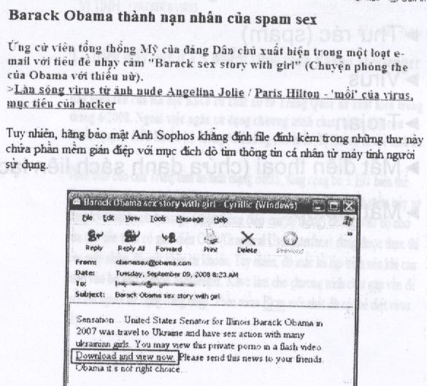
Những rủi ro có thể xảy ra

Slide 15
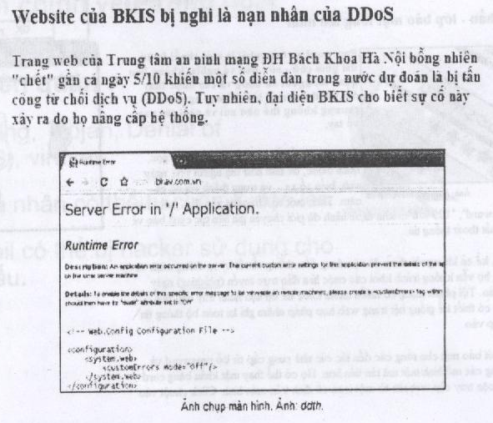
Những rủi ro có thể xảy ra (tt)

Slide 16
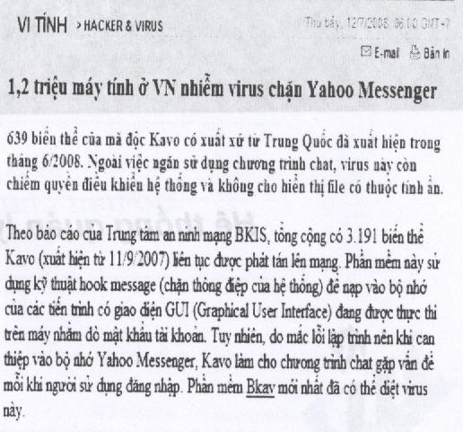
Những rủi ro có thể xảy ra (tt)

Slide 17
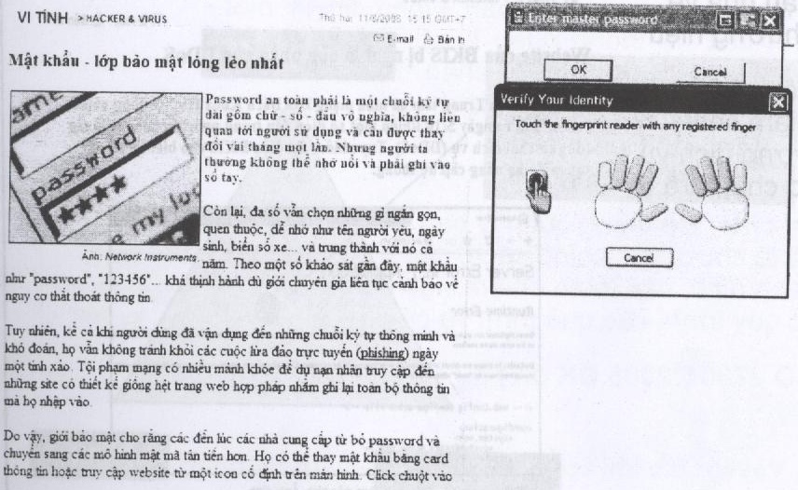
Những rủi ro có thể xảy ra (tt)

Slide 18
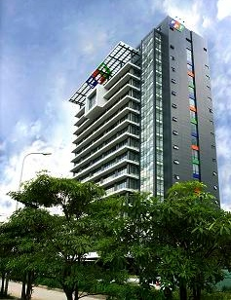
BẢO MẬT THÔNG TIN Ở FPT Software

Slide 19
QUI ĐỊNH BẢO MẬT THÔNG TIN
Ra vào nơi làm việc
Sử dụng máy tính
Sử dụng thiết bị ngoại vi
Sử dụng thiết bị ghi hình ghi âm
Sử dụng thông tin mật của công ty
Sử dụng thông tin cá nhân
Sử dụng mạng nội bộ, file server và intenet
Sử dụng email
Phòng chống virus
Ý thức về bản quyền

Slide 20
BẢO MẬT THÔNG TIN THEO ISO27001
FPT Software strictly follows ISO27001 to protect the information assets of the company, customers and suppliers from all threats, whether internal or external, accidental or deliberate
Security policy
Compliance
Organization of Info Security
Business Continuity Management
Human Resources Security
Information
IS Incident Management
Confidentiality
Integrity
Availability
Asset Management
Info System Acquisition
Dev. & Maintenance
Physical and
Environmental Security
Access Control
Communication and
Operation Management
“Qui định bảo mật thông tin” on http://qms.fsoft.com.vn

Slide 21
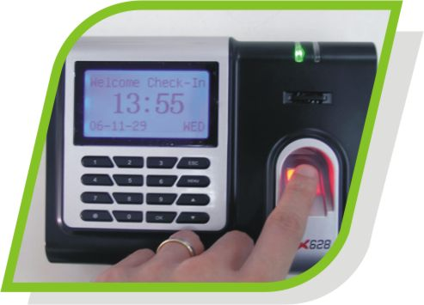

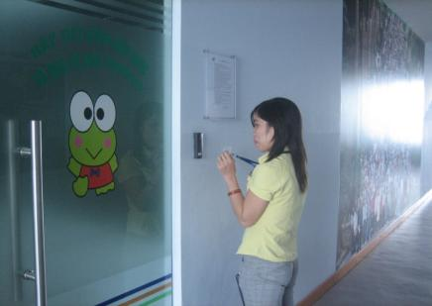
1. QUY ĐỊNH RA VÀO NƠI LÀM VIỆC
Đeo thẻ nhân viên có ảnh trong suốt thời gian làm việc.
Nghiêm cấm sử dụng hoặc mượn thẻ của người khác để ra vào công ty
Yêu cầu quẹt thẻ khi ra/vào khu vực làm việc
Khi mất thẻ thì Nhân viên thực hiện các bước sau:
+ Ghi vào sổ tại lễ tân
+ Báo ngay Admin hoặc CBQL thẻ về việc mất, khoảng thời gian để quên, mất thẻ đề phòng kẻ gian nhặt được lợi dụng.
+ Mượn thẻ Backup tại quầy lễ tân
Khi quên thẻ thì Nhân viên thực hiện các bước sau:
+ Ghi vào sổ tại lễ tân.
+ Mượn thẻ dự phòng
Notes:
Khi dạy ở HCM và ĐN cần cập nhật lại nội dung slide này

Slide 22


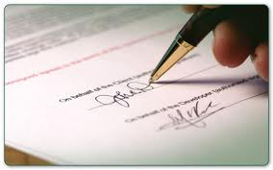
2. SỬ DỤNG MÁY TÍNH
Chỉ được sử dụng máy tính do Công ty cấp cho công việc và tuân thủ theo các yêu cầu bảo mật của Công ty
Không tự ý tháo lắp máy tính; không cài đặt và sử dụng phần mềm ngoài danh sách White-list của IT. Trong trường hợp cần cài đặt hay sửa chữa, hãy liên hệ với Ban Mạng và Máy tính để nhận được sự trợ giúp.
Không được để máy qua đêm. Phải xin phép Quản trị dự án & được phê duyệt khi có nhu cầu để máy qua đêm phục vụ công việc
Phải đăng ký sử dụng máy tính xách tay cá nhân: xin phê duyệt của lãnh đạo đơn vị, IT cài đặt và cấu hình theo chuẩn bảo mật của Fsoft

Slide 23
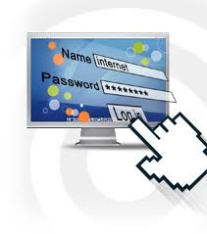
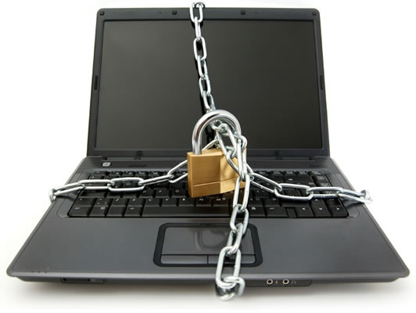
2.SỬ DỤNG MÁY TÍNH: TÀI KHOẢN VÀ MẬT KHẨU (tt)
Không cho người khác sử dụng account của mình
Thiết lập và đổi mật khẩu theo nguyên tắc 90-8-3:
Mật khẩu chỉ có hiệu lực tối đa 90 ngày
Độ dài tối thiểu là 8 ký tự
Mật khẩu mới không được trùng với 3 mật khẩu gần nhất.
Đặt screen saver <=5 phút
Lock máy khi rời khỏi chỗ (Windows + L)

Slide 24
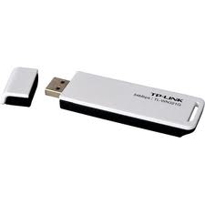
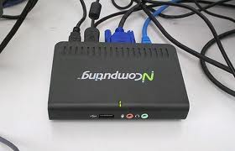
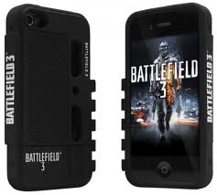
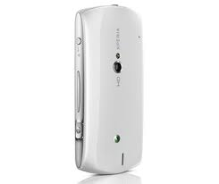
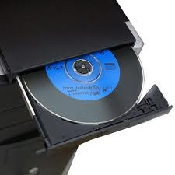
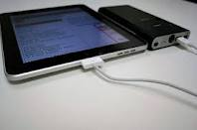
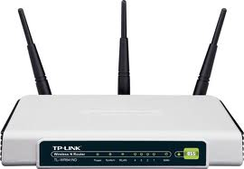
3. SỬ DỤNG THIẾT BỊ NGOẠI VI
Các thiết bị ngoại vi: thiết bị mạng có dây và không dây, thiết bị lưu trữ thông tin như ổ cứng ngoài, ổ USB, ổ CD/DVD
Không được sử dụng các thiết bị nhớ ngoài; Trường hợp cần thiết sử dụng thiết bị nhớ ngoài, phải xin phép sử dụng và phải đăng ký sử dụng thiết bị này
Không lưu thông tin mật vào các thiết bị nhớ ngoài nếu không sử dụng biện pháp mã hoá dữ liệu phù hợp

Slide 25
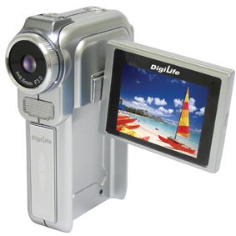
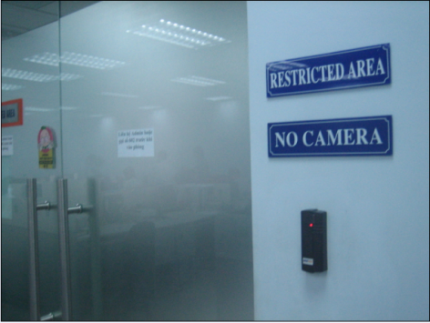
4. SỬ DỤNG THIẾT BỊ GHI HÌNH GHI ÂM
Tuỳ theo đặc thù sản xuất của mỗi Đơn vị sản xuất phần mềm, việc sử dụng các thiết bị ghi hình, ghi âm (VD: máy ảnh kỹ thuật số, điện thoại có chức năng chụp ảnh, máy ghi âm…) sẽ bị hạn chế hoặc bị cấm sử dụng trong khu vực làm việc.

Slide 26
5. DẤU HIỆU NHẬN BIẾT THÔNG TIN MẬT CỦA CÔNG TY
# | Dấu hiệu | Định nghĩa | Ví dụ
1 | Confidential (Bảo mật) | Thông tin nhạy cảm, bảo mật với những thành viên không liên quan. | Chiến lược cấp công ty, tập đoàn Các kế hoạch kinh doanh của công ty Lương Thưởng & dữ liệu cá nhân Dữ liệu tài chính của công ty và khách hàng Các hợp đồng mật với khách hàng Thỏa thuận BMTT với khách hàng\các nhà cung cấp. Thông tin cá nhân của khách hàng và các tài liệu tương tự khác Thông tin sản phẩm phát triển cho khách hàng Tài liệu quá trình và kế hoạch phát triển sản phẩm mới
2 | Internal use (Nội bộ) | Thông tin được sử dụng trong nội bộ; không tiết lộ cho bên ngoài. | Tất cả nhân viên có thể truy cập thông tin này qua mạng nội bộ của công ty.
3 | Public (Công khai) | Loại thông tin này cho phép công bố công khai | Tài liệu quảng cáo bán hàng, chương trình tiếp thị và thông cáo báo chí, bản tin của công ty, thông tin được công bố trên trang web của công ty

Slide 27


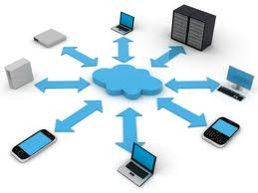
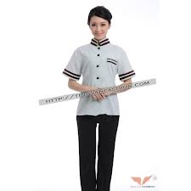
5. CÁC DẠNG TÀI SẢN (tt)
Trong Công ty, tài sản được phân loại như sau:
Tài sản thông tin: Tồn tại trong các dữ liệu, tệp văn bản, các bản ghi âm, file lưu trữ hình ảnh, tài liệu hệ thống, hướng dẫn sử dụng, tài liệu đào tạo, quy trình thực hiện công việc, kế hoạch kinh doanh, ….
Tài sản phần mềm: Các phần mềm ứng dụng, phần mềm công cụ, phần mềm hệ thống, các ứng dụng khác
Tài sản vật lý (vật chứa): Máy tính cá nhân, các thiết bị truyền tải thông tin, các thiết bị kỹ thuật, bàn ghế, văn phòng làm việc
Tài sản dịch vụ: Các dịch vụ cung cấp điện, nước, đường truyền internet, ánh sáng, điều hoà, …

Slide 28





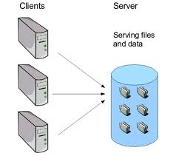

5. SỬ DỤNG THÔNG TIN MẬT CỦA CÔNG TY (tt)
Không được mang thông tin mật ra khỏi khu vực làm việc khi chưa được phép của người có thẩm quyền dưới mọi hình thức.
Chỉ sử dụng Thông tin cần được bảo mật cho mục đích công việc liên quan đến hoạt động sản xuất kinh doanh của Công ty.
Chỉ nhân viên được gán quyền mới có thể truy cập được vào các tài liệu mật, không tự ý tìm kiếm hay truy nhập các thông tin mật

Slide 29
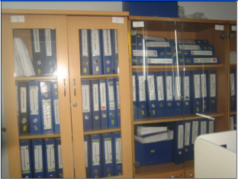
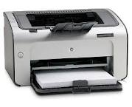
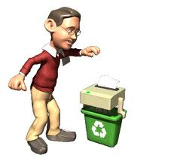
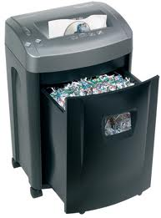
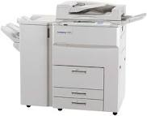
5. SỬ DỤNG THÔNG TIN MẬT CỦA CÔNG TY (tt)
Phải lưu giữ tài liệu ở tủ có khóa, được bảo vệ khỏi sự mất mát hư hỏng do bụi bẩn, ẩm thấp và hỏa hoạn
Chìa khóa tủ phải được giao cho người có trách nhiệm quản lý
Không để tài liệu tại nơi máy in hay máy photocopy, trong phòng họp
Sử dụng máy xén giấy để huỷ các tài liệu khi không dùng đến nữa

Slide 30
6. SỬ DỤNG THÔNG TIN CÁ NHÂN
Nên cẩn trọng khi tiết lộ thông tin cá nhân trong và ngoài công ty:
Kinh nghiệm làm việc
Lương thưởng
Kỹ năng làm việc

Slide 31
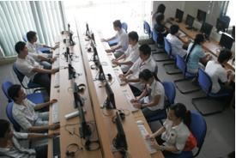
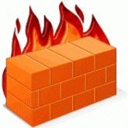

7. SỬ DỤNG MANG NỘI BỘ - INTERNET
Mạng nội bộ:
Không được kết nối các thiết bị vào mạng khi chưa được phép
Không được tự ý cài đặt và cấu hình các thiết bị mạng
Không được tự ý thay đổi cấu hình mạng của PC
Không được chia sẻ tài liệu dự án trong mạng nội bộ
Chỉ lưu các dữ liệu của dự án trên server
Internet:
Phải sử dụng proxy của công ty để kết nối internet
Chỉ truy nhập các trang web hay dịch vụ mạng được cung cấp bởi IT
Nghiêm cấm sử dụng các công cụ như FreeProxy, FreeGate, UltraSurf,… để vượt tường lửa và proxy

Slide 32







8. SỬ DỤNG EMAIL
E-mail @fsoft.com.vn là tài sản thông tin của Công ty
Chỉ được sử dụng e-mail của mình cho mục đích công việc, không được sử dụng đăng ký vào các forum hay mạng xã hội
Phải thiết lập «Important Notice» ở phần chữ ký của e-mail
Trước khi gửi e-mail cần kiểm tra:
Địa chỉ e-mail của người nhận
Thông tin CC, BCC; Sử dụng BCC khi cần thiết
Tiêu đề email và nội dung e-mail
Scan virus

Slide 33
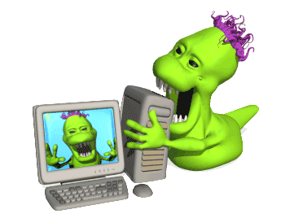
9. PHÒNG CHỐNG VIRUS
Nguồn lây nhiễm:
Copy/dowload phần mềm hay dữ liệu từ bên ngoài
Máy tính không được cập nhật các bản patch cho Hệ điều hành và chương trình AntiVirus
Cài đặt các môi trường test (kể cả máy ảo) nhưng không cài đặt và cấu hình chương trinh Antivirus đúng qui định của Cty
Sử dụng máy tính cá nhân không đăng ký và kiểm tra bởi IT
Các thiết bị lưu trữ ngoài chưa đăng ký và kiểm tra
Kết nối VPN đến máy tính của khách hàng không được cài đặt AntiVirus đầy đủ

Slide 34
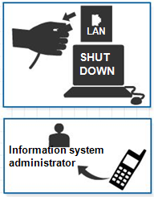


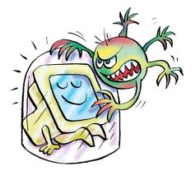
9. PHÒNG CHỐNG VIRUS (tt)
Cách phòng tránh:
Kiểm tra và update các bản vá lỗi của hệ điều hành & các phần mềm (được cài trên máy) ngay khi có bản cập nhật
Kiểm tra máy tính đã cài phần mềm diệt virus Symantec hay McAfee; được update tự động từ server không?
Không được tự ý remove chương trình AntiVirus trên máy tính
Không tự ý download dữ liệu, phần mềm từ internet
Không truy nhậpvào các trang web không rõ nguồn gốc, không phục vụ công việc
Không mở file không rõ địa chỉ người gửi, mà phải xoá ngay.
Nếu nghi ngờ máy tính nhiễm virus, nhanh chóng tháo dây mạng LAN hoặt tắt Wireless và báo cho Ban Mạng và Máy tính.

Slide 35



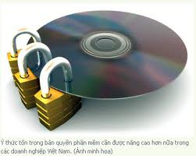
10. Ý THỨC VỀ BẢN QUYỀN
Không được copy, phát tán, sử dụng phần mềm không bản quyền
Không được cài đặt và sử dụng các phần mềm không có trong danh sách phần mềm white-list của Fsoft
Các phần mềm khác muốn sử dụng phải thông qua phê duyệt của trưởng đơn vị và kiểm tra bởi IT
Lưu ý sử dụng các phần mềm opensource
4/16/2014

Slide 36
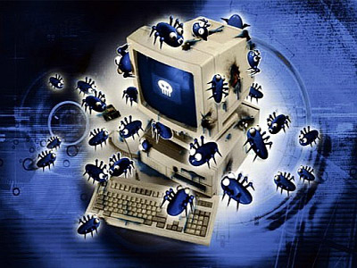

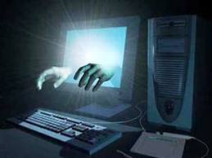
XỬ LÝ SỰ CỐ BẢO MẬT THÔNG TIN

Slide 37

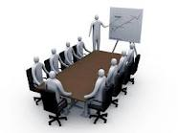
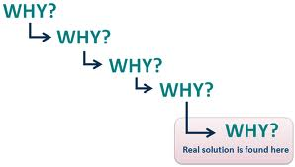
XỬ LÝ SỰ CỐ BẢO MẬT THÔNG TIN
Phải báo cáo sự cố cho cán bộ quản lý trực tiếp/ISMS team trong vòng 2 tiếng
Không được tự ý giải quyết bằng cách của mình
Lưu giữ cẩn thận dấu hiệu, bằng chứng của hiện tượng/sự cố đã xảy ra để tường trình chính xác thời gian, hiện tượng xảy ra, các hành động đã thực hiện.
Xác định nguyên nhân gốc rễ, hành động khắc phục, hành động phòng ngừa và các bài học tránh việc lặp lại
Mọi nhân viên phải có trách nhiệm trong xử lý sự cố về bảo mật thông tin
Mức xử lý kỷ luật người vi pham BMTT tối đa là sa thải

Slide 38



BA NGUYÊN TẮC BẢO MẬT THÔNG TIN

Slide 39
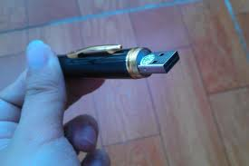

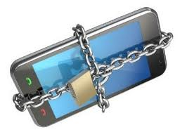
BA NGUYÊN TẮC CHỐNG RÒ RỈ THÔNG TIN MẬT
Không được mang tài sản thông tin ra khỏi khu vực làm việc
2. Nếu thật sự cần thiết mang tài sản thông tin ra ngoài thì phải được phép của cán bộ quản lý
3. Khi mang tài sản thông tin ra ngoài phải có biện pháp bảo mật phù hợp

Slide 40
TÀI LIỆU THAM KHẢO
Tham khảo các tài liệu về Bảo mật thông tin tại QMS, sheet ISMS:
Quy định Bảo mật thông tin 2.0
Asset management
Email management
Quản lý hồ sơ nhân viên
Biên bản bàn giao tài sản
Cam kết bảo mật thông tin
Request for Authorization To use Non Standard device
Notes:
Insert link vào các tài liệu trên

Slide 41
Every Fsofter is an ISM Officer
No incidents caused of ignorance
Thank you

